Slide 1
Datos
Sobre
los pollos

Slide 2
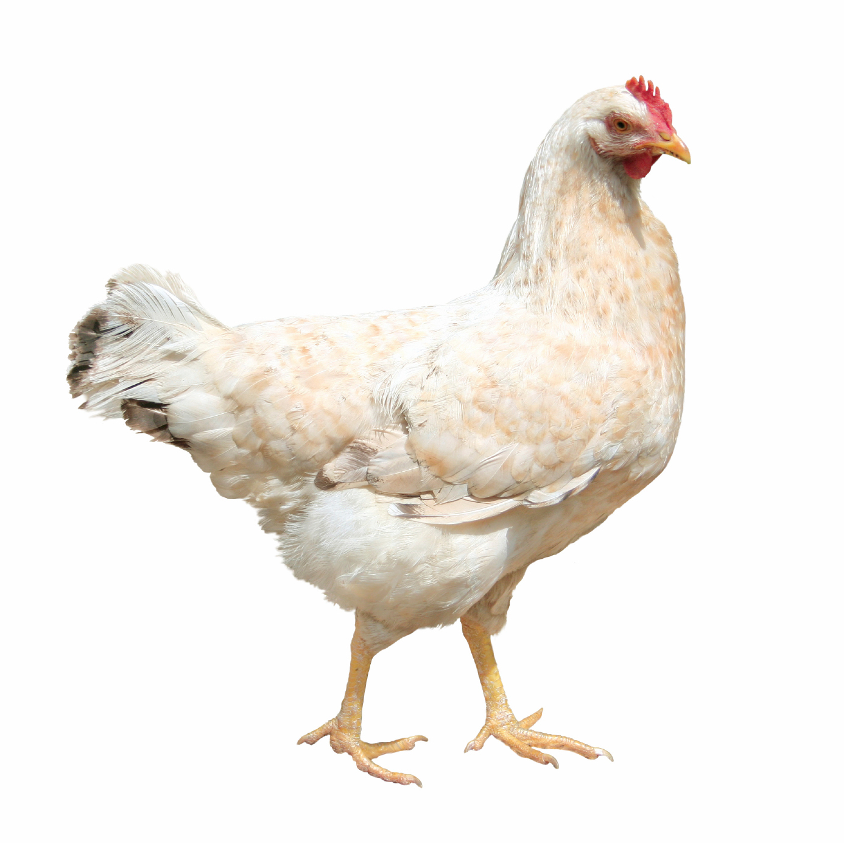
A la gallina hembra se le llama “gallina.”

Slide 3
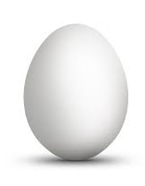
Las gallinas pueden poner 1 huevo al día.

Slide 4
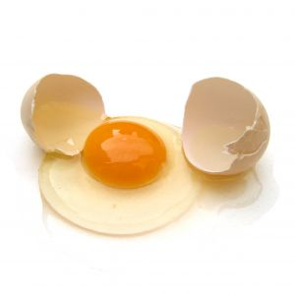
Los huevos aportan proteínas a nuestra dieta.

Slide 5
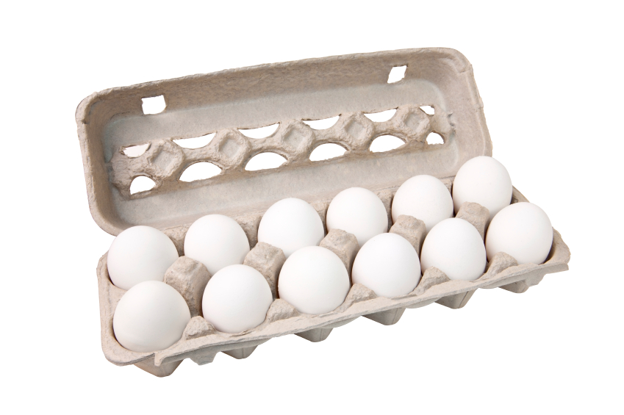
Los huevos comprados en la tienda nunca eclosionarán.
Un embrión (pollito) ni siquiera comenzó a desarrollarse porque no fue fertilizado ni incubado (mantenido a la temperatura adecuada).

Slide 6
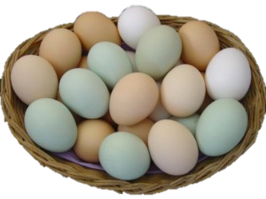
Los huevos vienen en muchos colores.
… pero el color no afecta al valor nutricional.

Slide 7
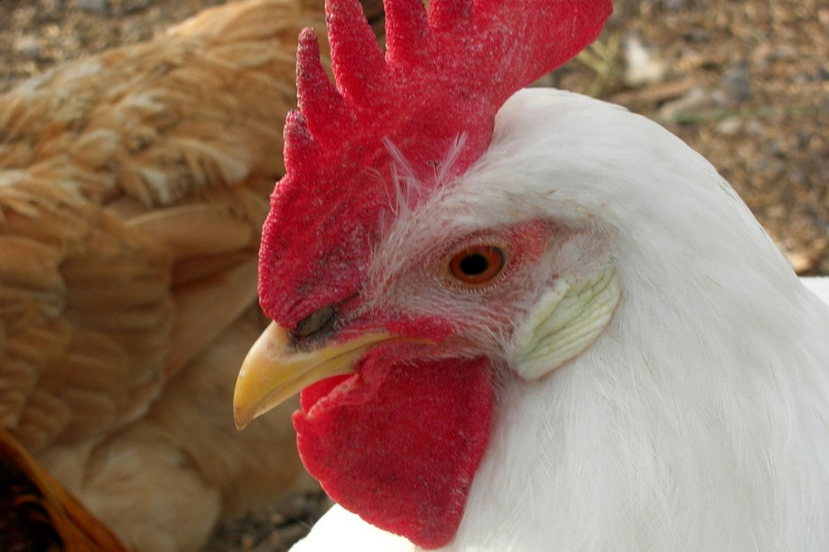
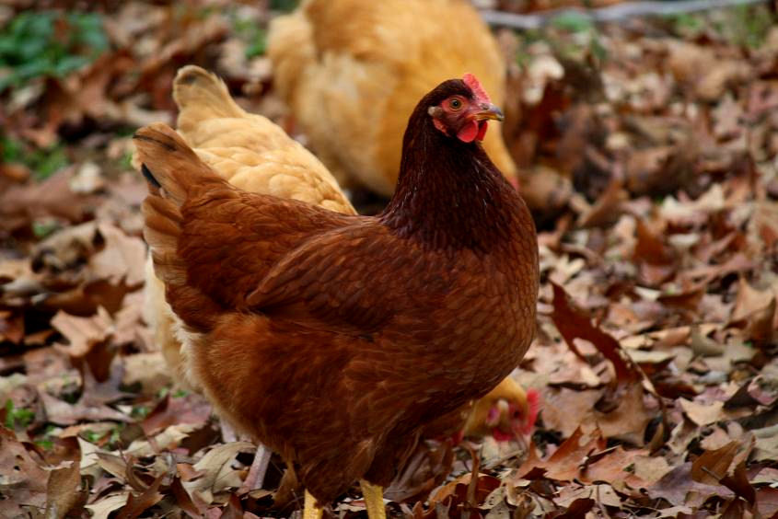
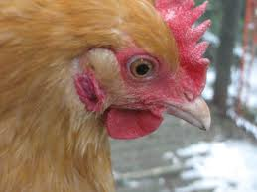
Se puede saber de qué color será el huevo que pondrá una gallina por el color de su lóbulo de la oreja.
Dark BROWN
White
LIGHT BROWN

Slide 8
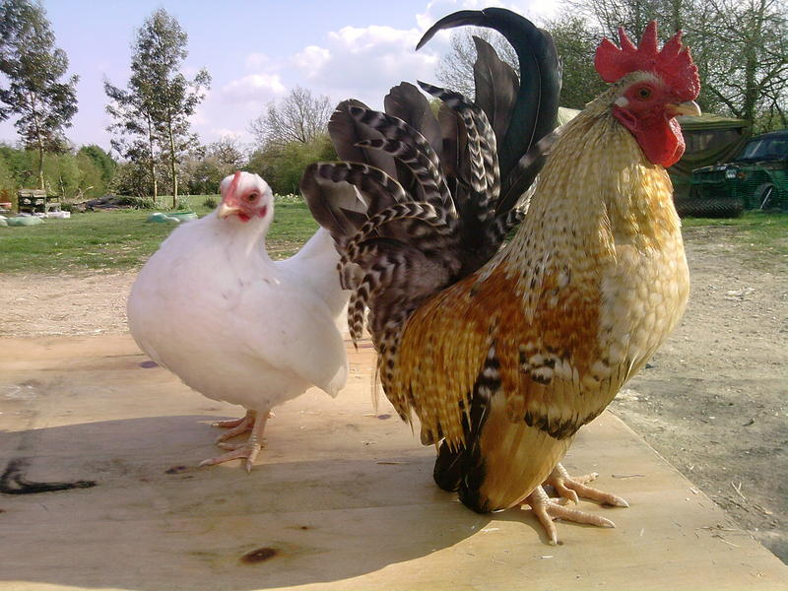
Hay muchas clases de gallinas…
Grande…
Pequeño…

Slide 9
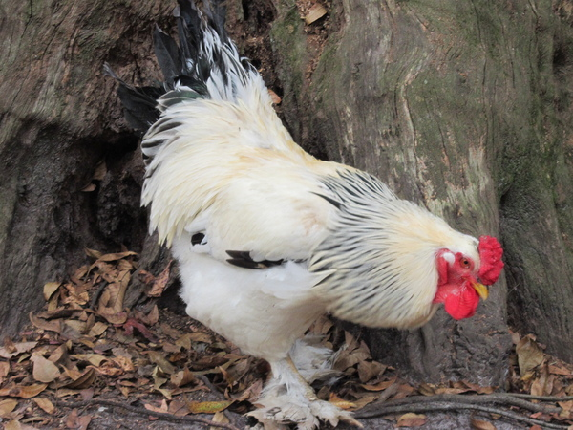
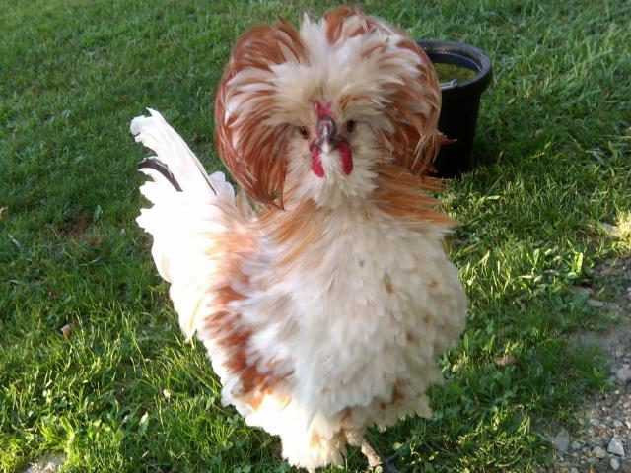
Hay muchas clases de gallinas…
Plumas adicionales en la cabeza
O pies...

Slide 10
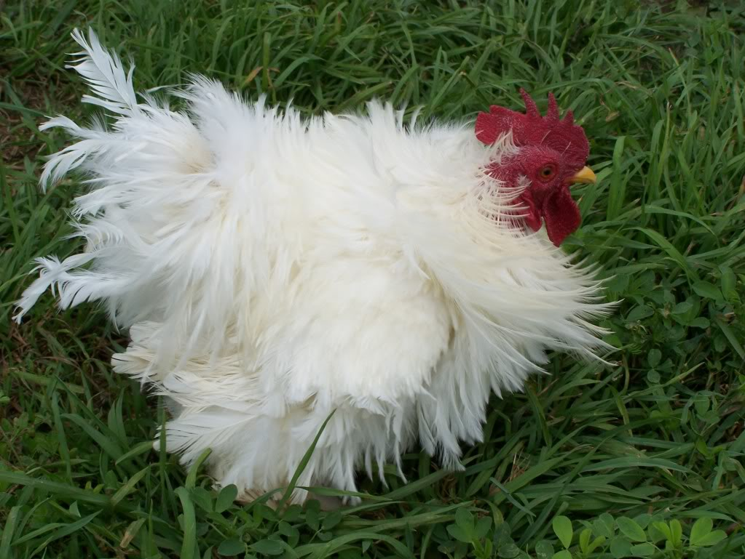
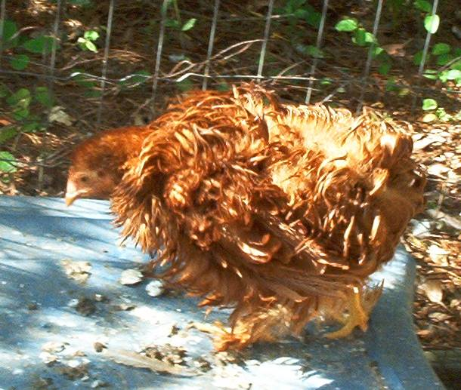
Hay muchas clases de gallinas…
Peludos

Slide 11
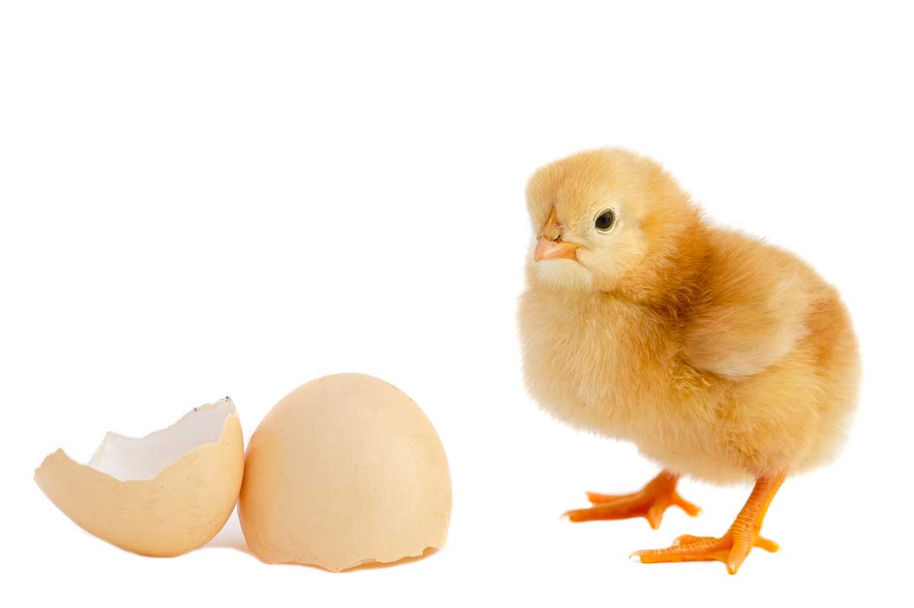
Pero todos se desarrollaron dentro de un huevo.

